Slide 1

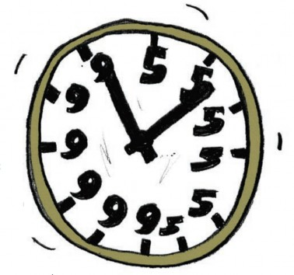

Hybride werken
Teamsessies
Q3 en Q4 2021

Slide 2
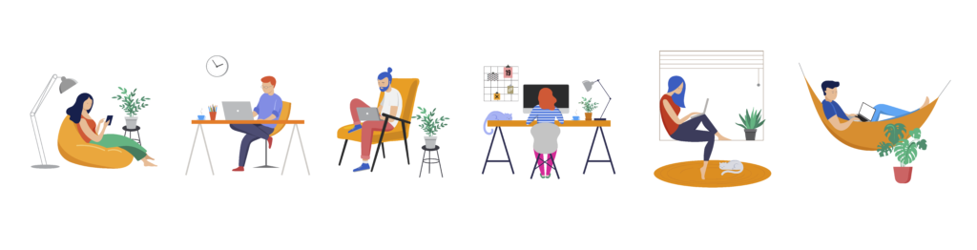
Doelstellingen
Na afloop van deze teamsessie
Weet je:
  wat hybride werken inhoudt en waarom we hiervoor kiezen
  wat dit concreet betekent voor de centrale vlek waar je aan gekoppeld bent
  welke basisprincipes en spelregels er gelden en waar je die kunt teruglezen
  wat jouw rechten en plichten zijn
  wat jouw vrijheid is in het kiezen van je werkplek
  op welke vragen ik jou nog een antwoord moet geven

Slide 3
De inhoud
Teamsessies
Q3 en Q4 2021

Slide 4
Onze zes basisprincipes
Bij HLTsamen combineer je kantoor en thuiswerken als je wilt en kunt.
Hybride (samen-)werken is nieuw voor iedereen: we gaan het allemaal lerend doen.
Kantoorruimte is primair gericht op samenwerken en ontmoeten.
Je werkt op de plek die het beste past
HLTsamen faciliteert thuiswerkers
We ondersteunen hybride werken actief en ontwikkelen onze vaardigheden

Slide 5
Onze tien harde spelregels
thuis zonder toestemming
maak teamafspraken over je bereikbaarheid
als het moet, ben je er (mag ook digitaal)
plek zat
reserveren is verplicht
vlek blijft vlek
locatie bekend
korter dan 2 uur = aanlandplek (geen handdoekjes)
de lijnen zijn open... altijd contact met thuis en kantoor
nieuwe werkregels in de maak
begrijpen
ontwerpen
implementeren
Notes:
Je reserveert een werkplek tenzij je volgens een rooster werkt en gebruik maakt van specifieke apparatuur zoals een vast telefoontoestel. Een aantal plekken bij bijvoorbeeld Burgerzaken en het Informatiecentrum zijn niet in het reserveringssysteem opgenomen. Of we straks nog per dag reserveren of per dagdeel kunnen we nog bekijken. Dit is in TOPdesk aan te passen.
We behouden centrale vlekken waar een groot deel van het aantal werkplekken per team zijn ingedeeld. Daarnaast kan men gebruik maken van de vlekken (op de plattegrond in het groen) die voor iedereen toegankelijk zijn. Dit verschilt in die zin niet van de huidige situatie. Het totaal aantal standaard werkplekken is 0,8 per FTE. Hier bovenop komen nog de aanlandplekken voor kort gebruik.
Aanlandplekken zijn plekken waar je kort even je laptop kunt gebruiken, een telefoontje kunt plegen, geconcentreerd kunt werken of een MS Teams bijeenkomst kunt volgen. Deze plekken kunnen bestaan uit een tafel met stoel, een zitje etc. Maar niet voorzien van standaard hardware. Je bent hiervoor dus afhankelijk van je eigen device. Deze plekken kun je vrij gebruiken zonder reservering.

Slide 6
Uitkomst enquête
Vraag (najaar 2020) | Leiding | Mdw.
Ik werk volledig thuis | 65% | 62%
Ik werk volledig op kantoor | 5% | 10%
Ik werk zowel thuis als op kantoor | 30% | 28%
Ik kan schuiven met vaste vrije dagen | 48% | 47%
Mijn huidige digitale werkplek is toereikend voor tijd- en plaats onafhankelijk werken/Ik kan thuis goed mijn functie uitoefenen met de middelen die ik nu heb | 62% | 80%
Fijn aan de huidige manier van werken (hoogste scores zijn): Meer geconcentreerd werken Geen reistijd meer Efficiëntie door minder ad hoc en onderbrekingen | 33% 22% | 29% 26%
Gemis bij de huidige manier van werken (hoogste scores zijn): Het direct kunnen sparren met collega’s Het praatje maken bij de koffieautomaat Gezelligheid | 65% 18% | 43% 18%
Op welke manier leg je contact met collega’s? Telefoon MS Teams | 6% 61% | 96% 55%
Vaste vrije dagen: woensdag 37% en vrijdag 63%
79% van leidinggevenden vindt hybride vergaderen een optie
7% van de medewerkers negatief tegenover thuiswerken
digitaal vergaderen wordt als positief ervaren.
Volledig op kantoor werken en fysiek op één locatie vergaderen lijkt verleden tijd.
Gemis: persoonlijk contact, even kunnen sparren met elkaar, een informeel gesprek.
Behoefte aan een vrije keuze voor zowel thuis- als op kantoor mogen en kunnen werken.

Slide 7

Hoe keren we terug naar kantoor?
Alles of niets
    100% terug naar kantoor of 100% thuis
Bedrijfsafhankelijk
    Op weekbasis terug of maand etc.
Werkafhankelijk
    Wat past bij jouw werk?
Persoonsafhankelijk
    Wat past bij jou privé
begrijpen
ontwerpen
implementeren

Slide 8
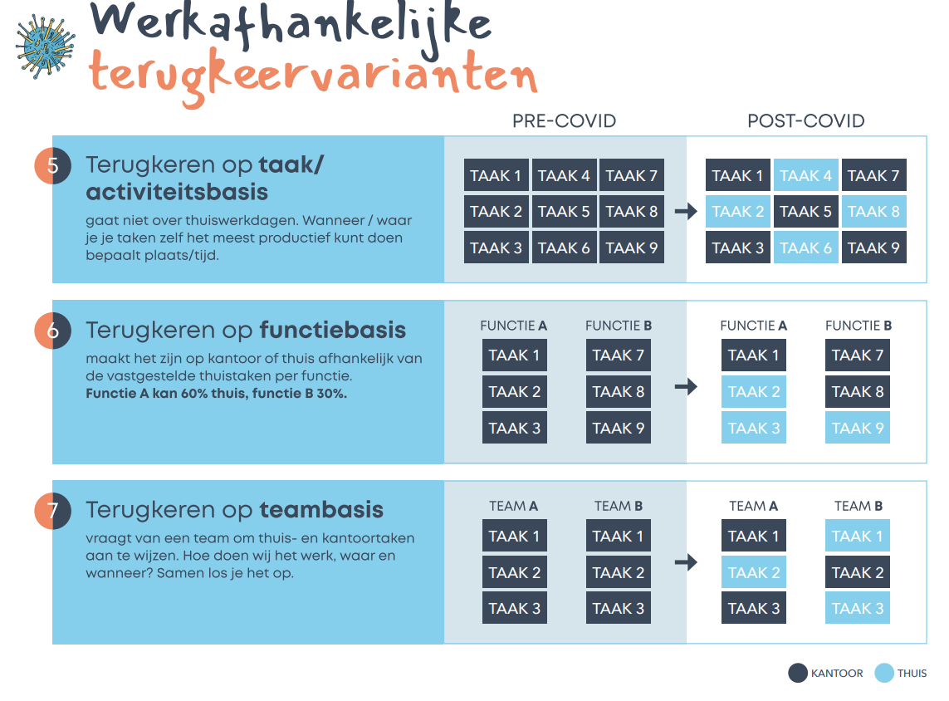

Slide 9
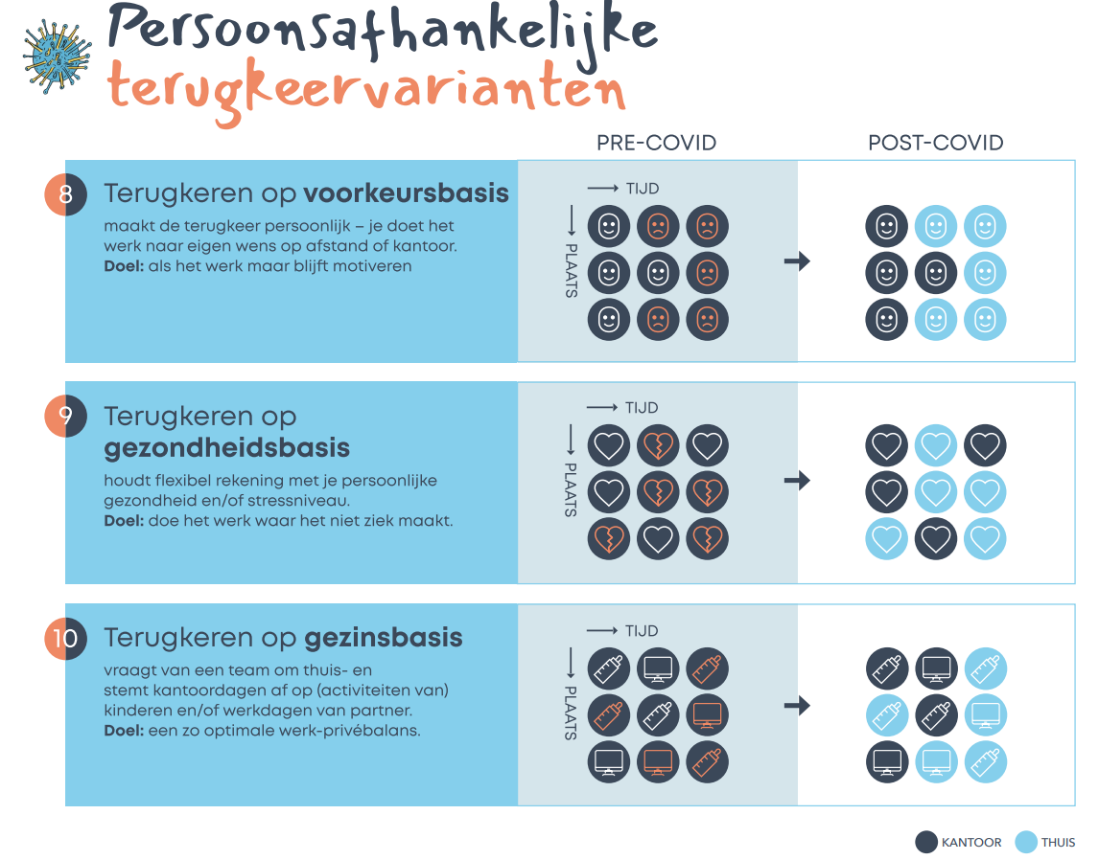

Slide 10
De stemming
Teamsessies
Q3 en Q4 2021

Slide 11
We zijn allemaal anders. Wie ben jij?
K U N N
E N
Kan wel, wil niet thuis werken
Kan wel, wil wel thuis werken
Kan niet, wil niet thuis werken
Kan niet, wil wel thuis werken
W I L L E N

Slide 12
Bespreekpunten
Zijn deze 6 basisprincipes je duidelijk
Zijn deze 10 spelregels je duidelijk
Wat vind je lastig/waar zou je over willen praten
Welke zaken gingen er de afgelopen maanden fout en hoe heb je die opgelost
In welke willen-kunnen-categorie zit jij
Voor niet-kunnen: zijn er taken die je wel thuis kunt doen
Welk gedrag vind jij nodig om hybride werken in het team tot een succes te maken

Slide 13
Einde

